Slide 1
Aktualitātes projektā Profesionāla sociālā darba attīstība pašvaldībās
27.09.2023.
Maija Muceniece

Slide 2
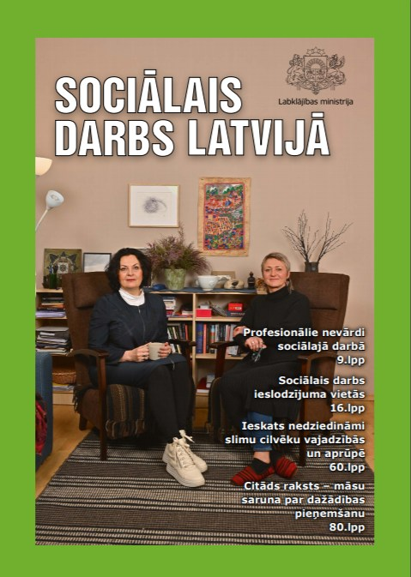
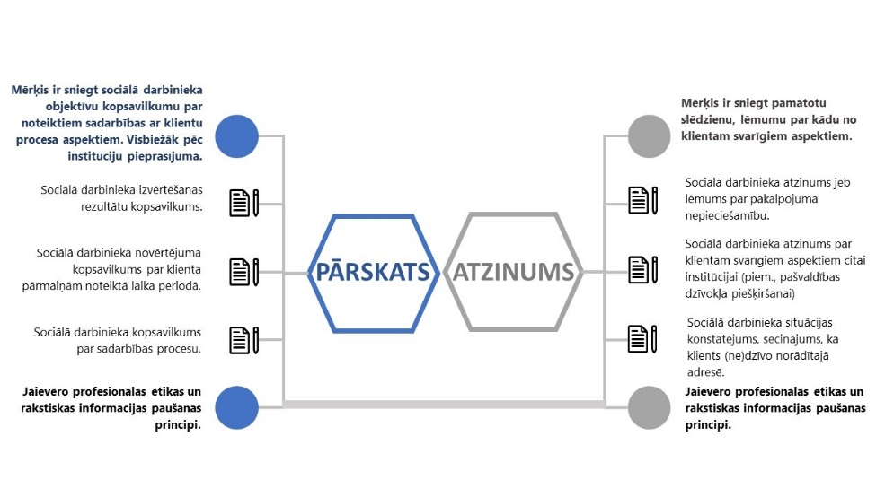
NOTIKUMI
2 semināri Bāriņtiesām par metodikas sociālajam darbam ģimenēm ar bērniem lomu bērnu tiesību aizsardzības sistēmā Latvijā
1/2023

Slide 3
TURPINĀM
METODIKAS izstrādē
Sociālais darbs kopienā
Sociālais darbs ar grupu
Krīzes intervence sociālajā darbā un psihosociālā konsultēšana krīzē
Sociālais darbs ar senioriem
Padziļinātās mācības visu izstrādāto metodiku apguvei
E-mācības visu izstrādāto metodiku ieskata veidošanai
SOCIĀLO DIENESTU VADĪBAS KVALITĀTES MODEĻA IZSTRĀDE
Pašvērtējuma standarts.
Starpinstitucionālās un starpprofesionālās sadarbības mehānismi dažādu sociālo gadījumu vadībai (ceļa kartes)
Sociālā darba prakses slodzes kritēriji un rezultatīvie rādītāji;
E-mācību programma un padziļināta mācību programma
PILOTPROJEKTS līdz 30. novembrim
SUPERVĪZIJA UN APMĀCĪBAS
Pakalpojuma komensāciju izmaksas līdz 30.09.2023.
Pakalpojuma iepirkuma maiņa pašvaldībām
Visā pašvaldības iestādēm, kas sniedz sociālos pakalpojumus
PĒTĪJUMI
Pašvaldību sociālo dienestu un sociālā darba speciālistu darbības efektivitātes novērtēšanas rezultāti un to analīze
Pētījums par ģimenes asistenta pakalpojuma efektivitāti atbalsta nodrošināšanā ģimenēm
Informatīvā kampaņa sociālā darba kopienā veicināšanai
Skaidrot sociālā darba kopienā jēdzienu, nozīmi, iespējas un pamatot sociālā darbinieka kopienā lomu kopienas labklājības veicināšanā.
Veicināt kopienas, aktīvo iedzīvotāju, pašvaldību un sociālo dienestu sadarbību, lai preventīvi risinātu sociālās problēmas kopienā.
Projekta rezultāti
https://www.lm.gov.lv/lv/projekts/profesionala-sociala-darba-attistiba-pasvaldibas-nr-921115i001

